Slide 1
Bases de Datos
Camino al éxito

Slide 2

Objetivos del encuentro
Conocimientos primarios
___

Slide 3
01
02
Que vamos a ver hoy?
Conceptos fundamentales
Donde se almacenan los datos?

Slide 4
Partícula mínima de información
¿Qué es un dato?

Slide 5
Conceptos fundamentales
B
A
S
E
D
E
D
A
T
O
S
DNI | APELLIDO | NOMBRE | EMAIL
1111 | Lopez | Carlos | carlos.lopez@gmail.com
1112 | Sanchez | Pedro | pedro.sanchez@gmail.com
1113 | Gonzalez | Juan | juan.gonzalez@gmail.com
1114 | Marmol | Pablo | pablo.marmol@gmail.com
Dato
Registro
FACTURA | DNI_CLIENTE | ID_ARTICULO
101 | 1111 | 1
102 | 1112 | 2
103 | 1114 | 3
ID | MODELO | PRECIO
1 | HILUX | 10000
2 | COROLLA | 12000
3 | PRIUS | 15000
Tabla
Tabla

Slide 6
Conceptos fundamentales
Dato: Es la materia prima de la cual se deriva la información. Por sí solos no tienen significado alguno y deben ser presentados en forma utilizable y colocados en un contexto que le de valor
Registro o Tupla: Corresponde a una fila de la tabla. Es un conjunto de campos que contienen los datos que pertenecen a una misma entidad
Tabla o entidad: Conjunto de registros organizados. Es una colección de datos referentes al mismo
tema o asunto
Base de datos: Colección de tablas

Slide 7
¿Dónde se almacenan las bases de datos?
Almacenamiento
Memoria secundaria
Memoria principal
Memoria RAM (Lectura y escritura)
Memoria ROM (Lectura)
Tipos de memorias
Pendrive, Disco duro, Cinta, DVD, CD

Slide 8
¿Cómo se almacenan los datos?
Estructuras de archivos
Recuperación de la información
Aprovechar el espacio
Se deben almacenar de una manera ordenada

Slide 9
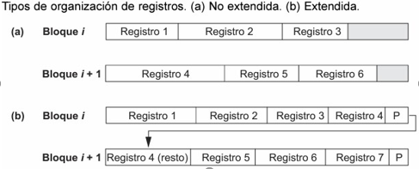
Organización de archivos
Según tipo de registro
Extendida: Los espacios libres en cada bloque son ocupados. Se almacena parte del registro en un bloque y lo restante en otro. El enlace de ambos bloques se realiza a través de un puntero al final del bloque. De este modo, se indica cuál es el bloque donde continuará el registro. Se usa cuando el registro es mayor que el bloque.
No extendido: los espacios libres no son utilizados. Deriva en un procesamiento de datos más simple pero el espacio del disco no es utilizado de manera óptima.

Slide 10
Organización de archivos
Según el ordenamiento de los registros
Archivos desordenados: En este tipo de archivos, no existe un ordenamiento; los registros se insertan al final del archivo en la medida que se ingresan.
Archivos ordenados o secuenciales: Hay un orden al momento de la inserción de los registros. Se ordenan físicamente con algún campo clave. Por ejemplo, en el archivo de artículos, se ordena por nombre de artículo.

Slide 11
Operaciones básicas
Insertar
Actualizar
Extraer
Eliminar
Poblar la base de datos
Modificación sobre uno o varios campos
Se busca un campo para ser presentado
Operación inversa a la inserción de datos

Slide 12
Archivos secuenciales y ordenados
Se emplea un formato fijo para los registros, son de la misma longitud y constan del mismo numero de campos de tamaño fijo con orden determinado.
Se necesita almacenar los valores de cada campo, el nombre del campo y la longitud de cada uno.

Slide 13
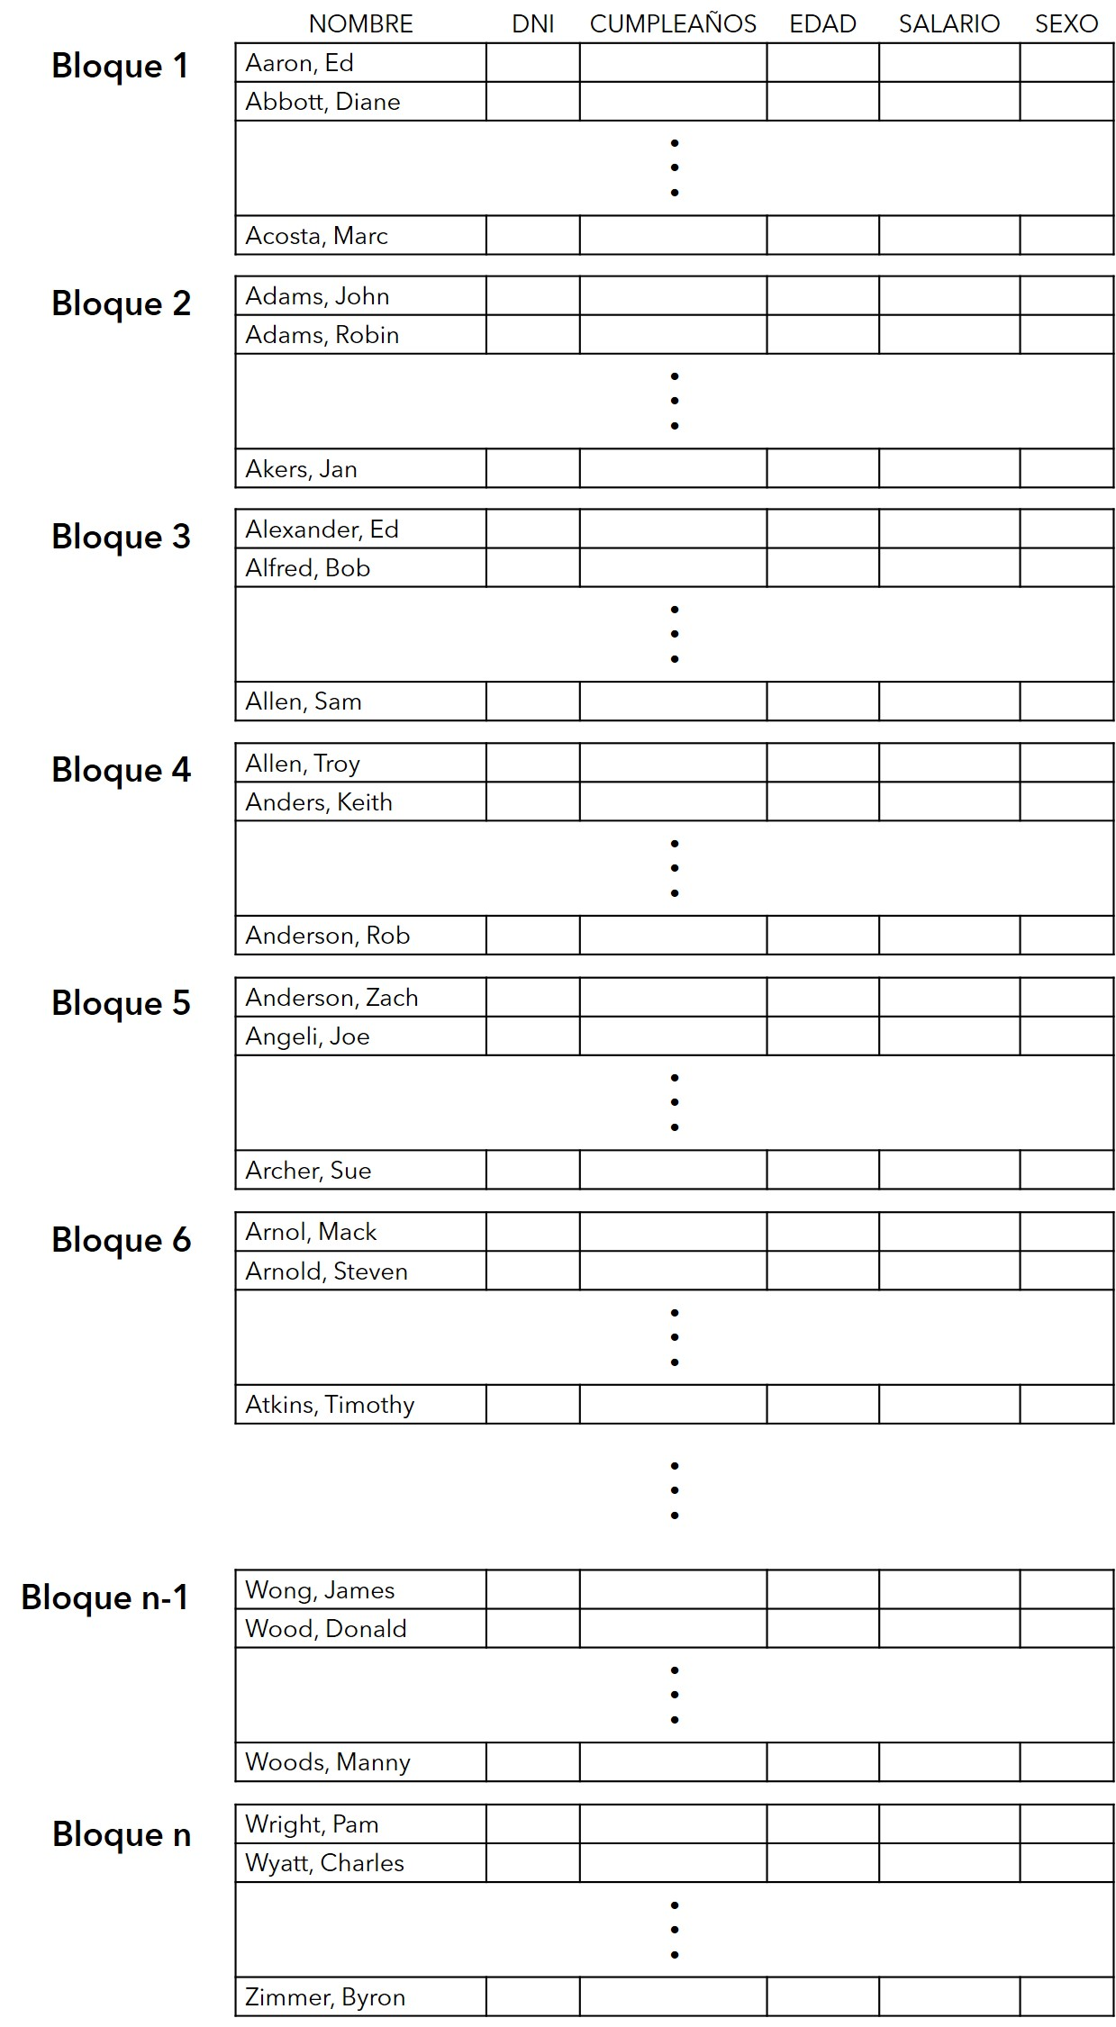
Archivo secuencial y ordenado
Desventajas
- La inserción es una operación costosa, ya que se debe conservar el orden físico de los registros.
- La búsqueda por cualquier otro tipo de campo se convierte en una tarea de búsqueda lineal.​​​​​​
- El borrado implica primero buscar el registro, eliminarlo y mover los registros posteriores.
Ventajas
- La lectura de registros en el orden físico almacenado es extraordinariamente eficiente.
- Los accesos a registros son en orden consecutivo y no se requiere cambiar de bloque.
​​​​​​

Slide 14
Tablas HASH
Una tabla Hash es simplemente un array que hace uso de una función matemática (Función HASH) donde los elementos son guardados de acuerdo a esta función.
Proporcionan un acceso muy rápido a los registros bajo ciertas condiciones de búsqueda.

Slide 15
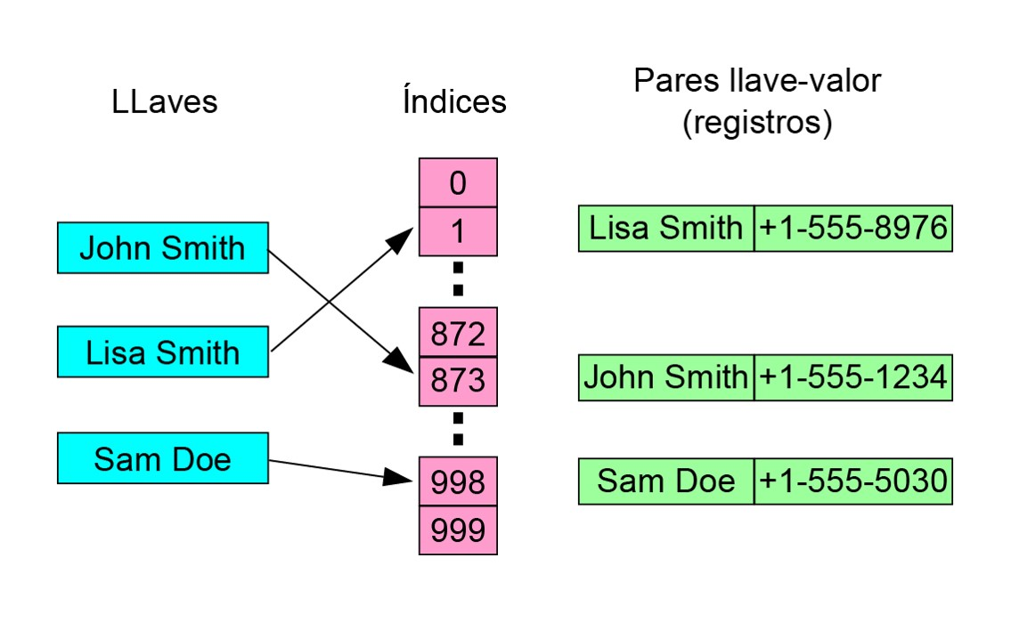
Tablas HASH
Problema: Aglomeración de valores provocando colisiones (cuando dos números de la función hash apuntan al mismo índice).
Resolución de colisiones
Encadenamiento: Cuando pongo una lista de registros que colisionan en esa casilla.
Direccionamiento abierto: Las colisiones serán resueltas por medio de un sondeo del mismo hasta encontrar el registro o hasta llegar a una casilla vacía.
Ejemplo

Slide 16
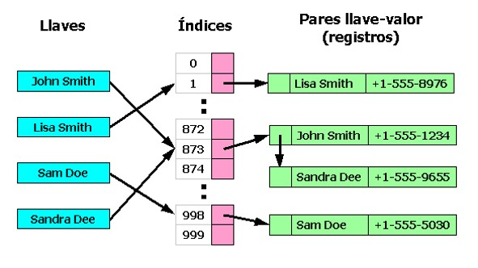
Encadenamiento
Cuando pongo una lista de registros que colisionan en esa casilla.

Slide 17
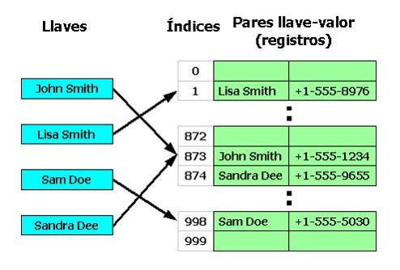
Direccionamiento abierto
Sondeo del array, hasta encontrar el registro o hasta llegar a una casilla vacía

Slide 18
Archivos de Índices
Sirven para aumentar la performance de acceso a registros, bajo ciertas condiciones de búsqueda.
Los campos de un registro que se utilizan para construir un índice se denominan campos de indexación.
Cualquier campo del registro puede ser un campo de indexación y un mismo archivo puede incluir múltiples índices (es decir, más de un campo de indexación por registro).
Clasificación | Características
Densos | Una entrada por cada valor de la clave de indexación
No Densos | Solo entradas para algunos valores de la clave de indexación

Slide 19
Archivos de Índices
Densos
Empleados
ID | Nombre | Puesto
1 | Juan | Gerente
2 | María | Analista
3 | Carlos | Técnico
Tipo de índice | Características
Primario | El campo es una clave para el registro
Secundario | Cuando NO es un campo clave
Agrupado | A partir de un campo con valores repetidos, el índice optimiza la búsqueda sobre dichos valores
Multinivel | El índice aplica sobre diferentes campos
No Densos
Pedidos
Fecha | Producto | Cantidad
2023-01-05 | Camiseta | 3
2023-01-05 | Pantalón | 2
2023-01-06 | Zapatos | 4

Slide 20
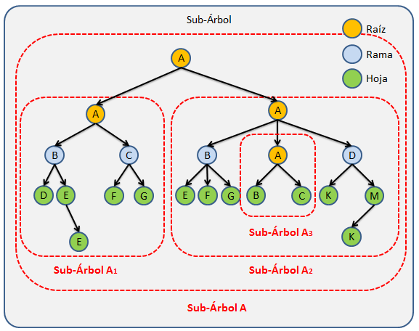
Árboles
Son las estructuras de datos más utilizadas, pero también una de las más complejas.
Se caracterizan por almacenar sus nodos en forma jerárquica y no en forma lineal como las tablas HASH.
- Cada nodo hijo posicionado a la izquierda debe ser menor que el nodo padre.
- Cada nodo hijo posicionado a la derecha debe ser mayor o igual que el nodo padre.
Ejemplo

Slide 21

Ing. Ignacio Calzón

